Slide 1
আজকের মাল্টিমিডিয়া শ্রেণিতে সবাইকে স্বাগত

Slide 2
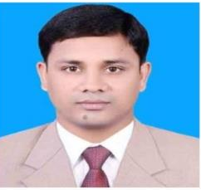
শিক্ষক পরিচিতি
পাঠ পরিচিতি
শ্রেণি:নবম-দশম
বিষয়:বাংলা
গদ্যাংশ
সময়:50মিনিট
তারিখ:02/04/২০20খ্রি.
বিশ্ব নাথ দাস
সহকারী শিক্ষক (আইসিটি)
মগড়া উচ্চ বালিকা বিদ্যালয়
টাংগাইল সদর, টাংগাইল।
Email-bishwanathdas07@gmail.com

Slide 3
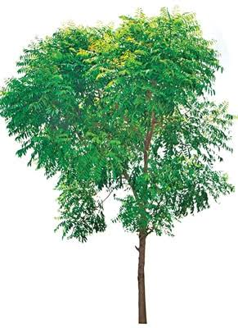
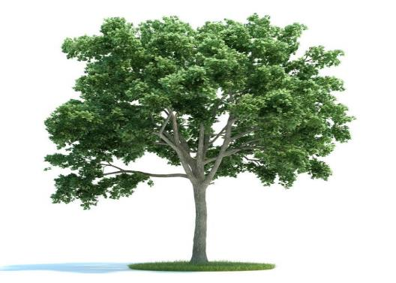
নিচের ছবি দুটো লক্ষ কর ?
নিমগাছ
ছবি দেখে কি বুজতে পারছো ?

Slide 4
আমাদের আজকের পাঠ
নিমগাছ
লেখক-বনফুল

Slide 5
শিখনফল
এই পাঠ শেষে শিক্ষার্থীরা -------
লেখক বনফুল এর পরিচিতি সম্পর্কে বলতে পারবে;
শব্দের অর্থ বুঝে বাক্য তৈরী করতে পারবে;
নিমগাছের বিভিন্ন গুণাবলী সম্পর্কে বর্ননা করতে পারবে;
গল্পটির বিষয়বস্তু ব্যাখ্যা করতে পারবে।

Slide 6
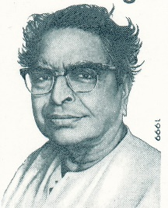
লেখক পরিচিতি
কর্মজীবন-মেডিক্যাল অফিসার পদে চাকরি শুরু করেন।
জীবনী নাটক-শ্রীমধুসুদন,বিদ্যাসাগর ইত্যাদি তাঁর অসাধারন সৃষ্টি।
শিক্ষা জীবন-১৯১৮সালে ম্যাট্রিক,১৯২০ সালে আই.এস.সি ,১৯২৭ সালে এম,বি,বি,এস পাস করেন।
উল্লেখযোগ্য গল্পগ্রন্থ-বনফুলের গল্প,বাহুল্য, বিন্দুবিসর্গ,তম্বী,উর্মিমালা ইত্যাদি।
জন্ম-বিহারের পূর্নিয়ায় অন্তর্গত মনিহার গ্রামে ১৮৯৯সালের ১৯ জুলাই
পুরস্কার-লেখক বনফুল পদ্মভুষন উপাধি লাভ করেন।
প্রকৃত নাম-বলাইচাঁদ মুখোপাধ্যায়
বাবার নাম-ডা.সত্যনারায়ন মুখপাধ্যায়
মৃত্যু-১৯৭৯ সালের ৯ ফেব্রুয়ারী কলকাতায় মৃত্যুবরন করেন।
বনফুল

Slide 7
একক কাজ
লেখক বলাইচাঁদ মুখোপাধ্যায় এর সংক্ষিপ্ত পরিচয় দাও ?

Slide 8
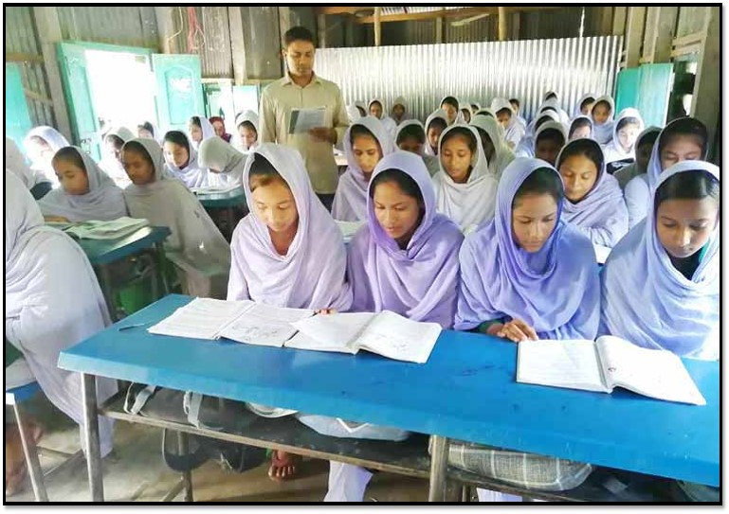
আদর্শ পাঠ

Slide 9
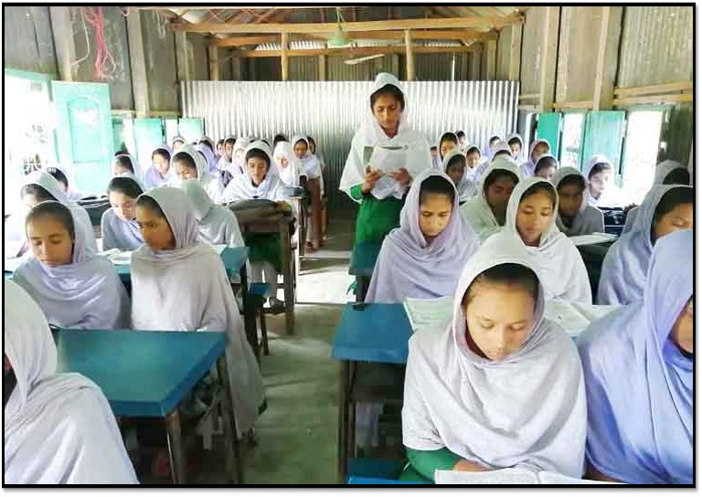
সরব পাঠ

Slide 10
শব্দার্থ
ছাল
বাকল
শিলে পেষা
শিল-পাটায় বাটা
অব্যর্থ
যা বিফল হবে না
কবি
যিনি কবিতা লেখেন

Slide 11
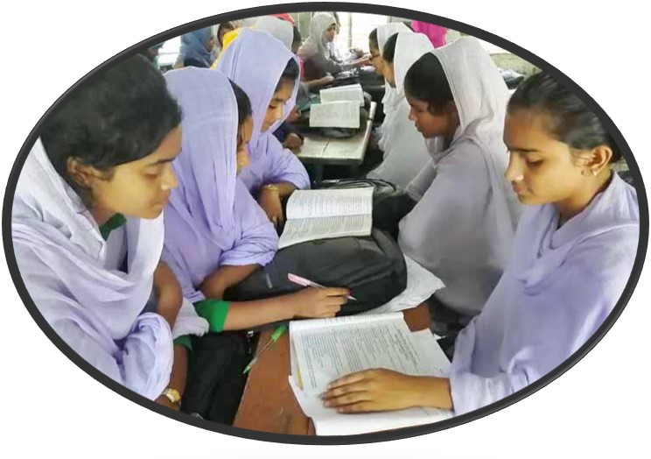
জোড়ায় কাজ
ছাল, শিলে পেষা,ও অব্যর্থ শব্দগুলো দিয়ে দুটি বাক্য তৈরী কর।

Slide 12
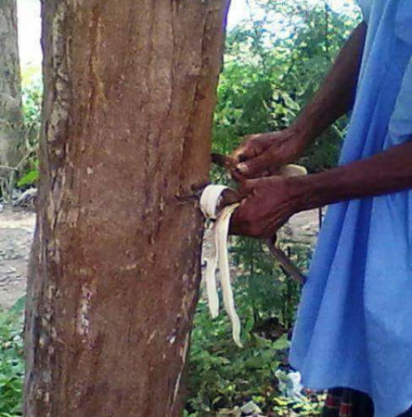
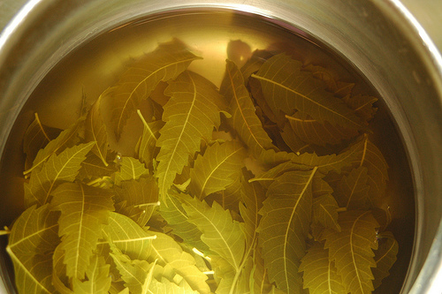
ছবিগুলো লক্ষ্য কর
কেউ ছালটা ছাড়িয়ে নিয়ে সিদ্ধ করছে ।

Slide 13
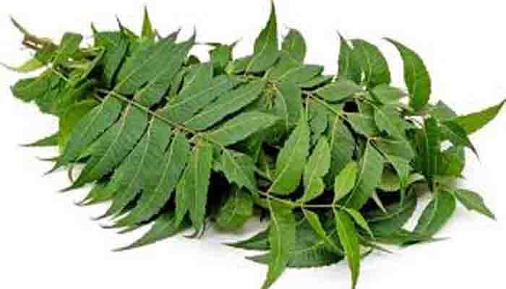
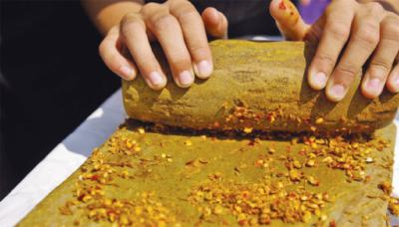
ছবিগুলো লক্ষ্য কর
পাতাগুলো ছিড়ে শিলে পিষছে কেউ !

Slide 14
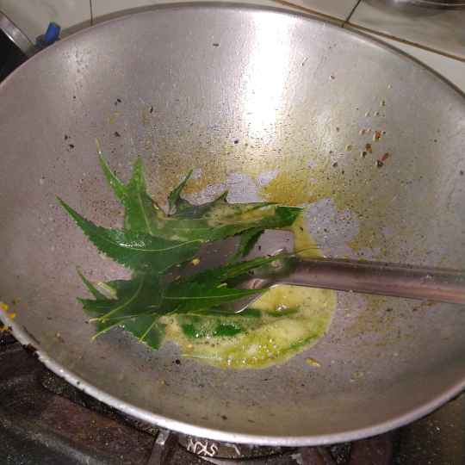
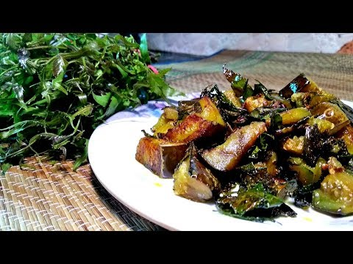
ছবিগুলো লক্ষ্য কর
কেউবা ভাজছে গরম তেলে
কিম্বা ভেজে বেগুন-সহযোগে ।

Slide 15
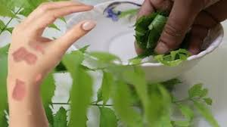
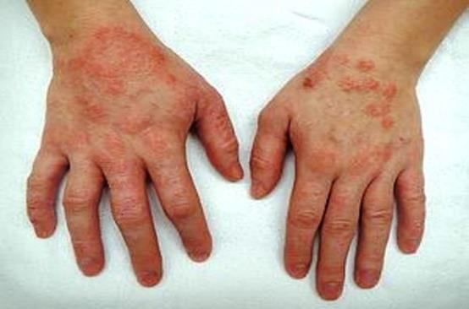
ছবিগুলো লক্ষ্য কর
খোস দাদ হাজা চুলকানিতে লাগাবে ।
চর্ম রোগের অব্যর্থ মহৌষধ ।

Slide 16
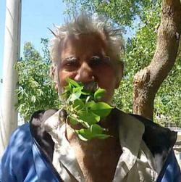
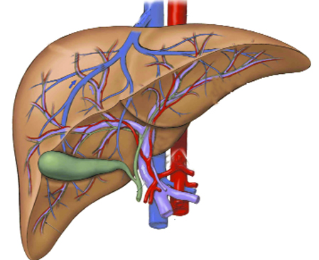
ছবিগুলো লক্ষ্য কর
কচি পাতা গুলো খায়ও অনেকে।
এমনি কাচাই ...
যকৃতের পক্ষে ভারি উপকার

Slide 17
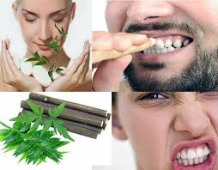
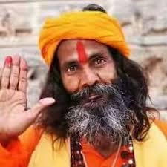
ছবিগুলো লক্ষ্য কর
কচি ডালগুলো ভেঙে চিবোয় কত লোক ...
দাঁত ভালো থাকে ।
কবিরাজরা প্রশংসায় পঞ্চমুখ।

Slide 18
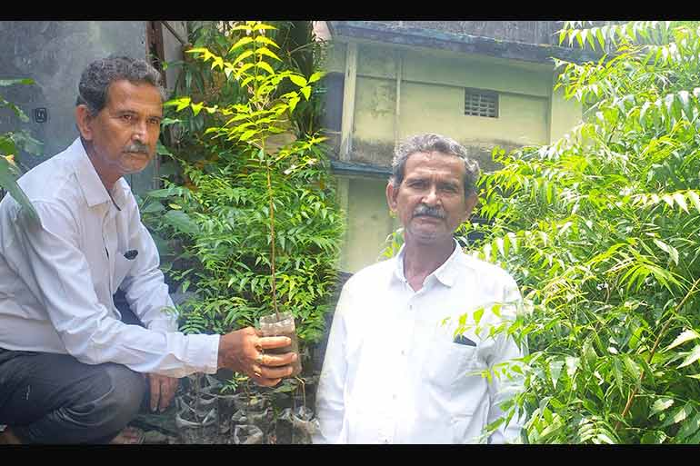
ছবিটি লক্ষ কর
বাড়ির পাশে গজালে বিজ্ঞরা খুশী হন।
বলে-নিমের হাওয়া ভালো,থাক,কেটো না।

Slide 19
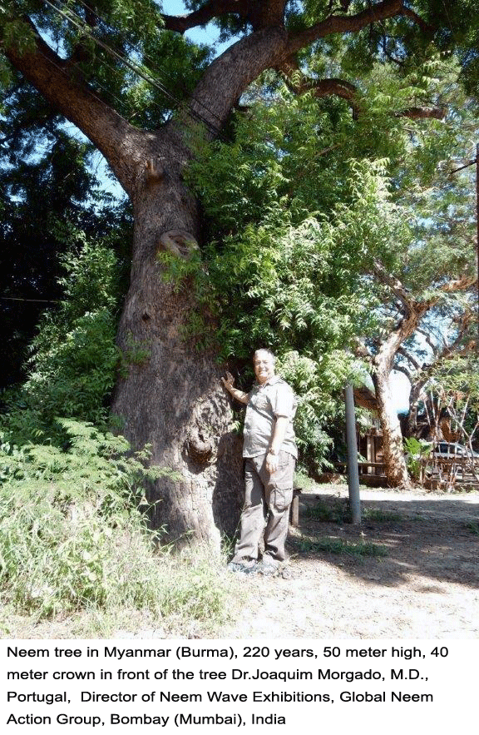
ছবিটি লক্ষ্য কর
হঠাৎ একদিন একটা নতুন ধরনের লোক এলো।
মুগ্ধদৃষ্টিতে চেয়ে রইল নিমগাছের দিকে।ছাল তুললে না,পাতা ছিঁড়লে না,
ডাল ভাংলে না,মুগ্ধদৃষ্টিতে চেয়ে রইল শুধু।

Slide 20
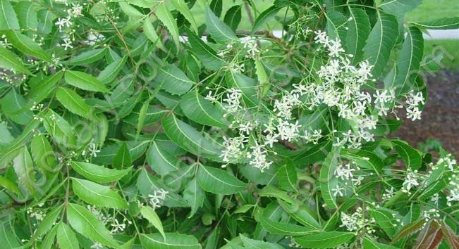
ছবিটি লক্ষ্য কর
বলে উঠল,-বাহ,কী সুন্দর পাতাগুলি…কী রুপ!থোকা থোকা ফুলেরই বা কী বাহার…
একঝাঁক নক্ষত্র নেমে এসেছে যেন নীল আকাশ থেকে সবুজ সায়রে।

Slide 21
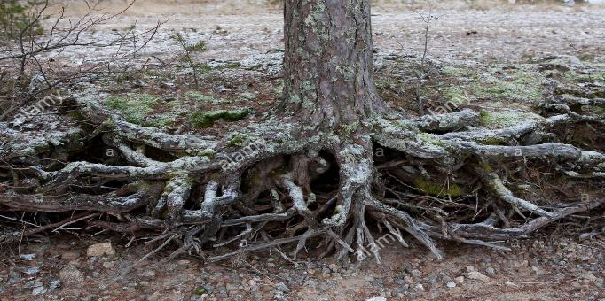
ছবিটি লক্ষ্য কর
নিম গাছটার ইচ্ছে করতে লাগল লোকটার সংগে চলে যায়।কিন্তু পারলে না।মাটির ভিতরে শিকড় অনেক দূরে চলে গেছে।বাড়ির পিছনে আবর্জনার স্তুপের মধ্যেই দাঁড়িয়ে রইল সে।

Slide 22
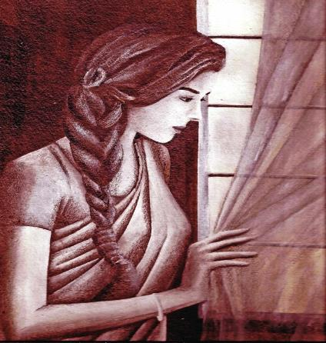
ছবিটি লক্ষ্য কর
ওদের বাড়ির গৃহকর্ম-নিপুনা লক্ষীবউটার ঠিক এক দশা।

Slide 23
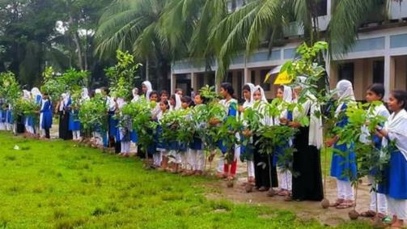
দলগত কাজ
নিমগাছ গল্পের বিষয়বস্তু ব্যাখ্যা কর?

Slide 24
মূল্যায়ন

Slide 25
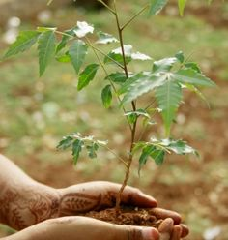
বাড়ির কাজ
তোমার বাড়িতে নিমগাছ রোপনের জন্য তুমি কি কি প্রদক্ষেপ গ্রহন করবে?

Slide 26
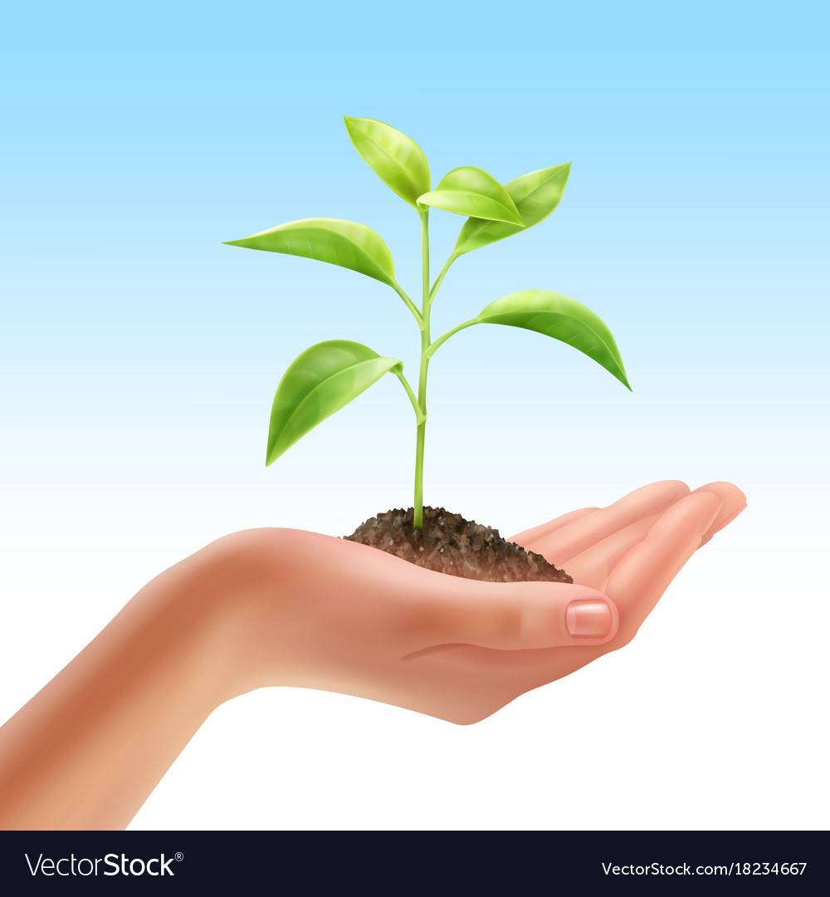
সবাইকে ধন্যবাদ।

